Slide 1
구매관리 개발
1. 전체 개요
회사에서 거래처와 품목 정보를 정리하고, 구매한 내역을 한 곳에서 관리할 수 있는 간단한 프로그램이 필요합니다. 지금은 엑셀이나 수기로 따로따로 관리하다 보니 자료를 찾기도 어렵고, 같은 내용을 여러 번 입력하는 경우도 많습니다.
이번에 만들고 싶은 프로그램은 크게 세 가지 기능으로 구성됩니다. 먼저 거래처 정보를 등록해두고, 그다음 우리가 사고파는 품목들을 등록한 뒤, 마지막으로 실제 구매가 발생했을 때 등록된 거래처와 품목을 불러와 구매 내역을 기록하는 흐름입니다.
복잡한 기능보다는 등록, 수정, 삭제, 조회 정도가 잘 되고 입력이 편한 것이 가장 중요합니다.
2. 거래처관리
우리가 물건을 사 오거나 판매하는 거래처 정보를 관리하는 화면입니다. 한 번 등록해두면 구매 입력할 때마다
거래처를 일일이 적지 않고 목록에서 골라 쓸 수 있어야 합니다.
필요한 기능
거래처 신규 등록, 수정, 삭제
거래처명이나 사업자번호로 검색
같은 거래처가 중복으로 등록되지 않도록 확인
매입처인지 매출처인지 구분해서 관리
3. 품목관리
우리가 취급하는 품목들을 등록해두는 화면입니다. 품목명, 규격, 바코드, 단가 등을 미리 등록해두면 구매할 때 품목만 선택해도
단가가 자동으로 따라오도록 하고 싶습니다.
필요한 기능
품목 신규 등록, 수정, 삭제
품목명이나 바코드로 검색
같은 품목이 중복으로 등록되지 않도록 확인
사올 때 단가와 팔 때 단가를 각각 관리

Slide 2
4. 구매관리
실제로 구매가 발생했을 때 그 내역을 입력하는 화면이며, 이 프로그램에서 가장 자주 쓰는 기능입니다.
거래처와 품목은 앞에서 등록한 정보에서 골라서 사용하고, 수량만 입력하면 공급가액과 부가세, 합계금액이 자동으로 계산되었으면 합니다.
필요한 기능
구매 내역 신규 등록, 수정, 삭제
구매일자, 거래처, 품목으로 검색
거래처를 선택하면 거래처명이 자동으로 표시
품목을 선택하면 단가가 자동으로 표시
금액 자동 계산
공급가액 = 단가 × 수량
부가세 = 공급가액의 10%
합계금액 = 공급가액 + 부가세
5. 앞으로 추가하고 싶은 기능
당장은 위 세 가지 기능만 있으면 충분하지만, 사용해보면서 아래 기능들도 단계적으로 추가되면 좋겠습니다.
거래처별, 품목별로 얼마나 구매했는지 집계해서 보기
월별, 분기별 구매 현황을 엑셀로 내려받기
구매한 물건이 재고로 자동 반영되는 기능

Slide 3
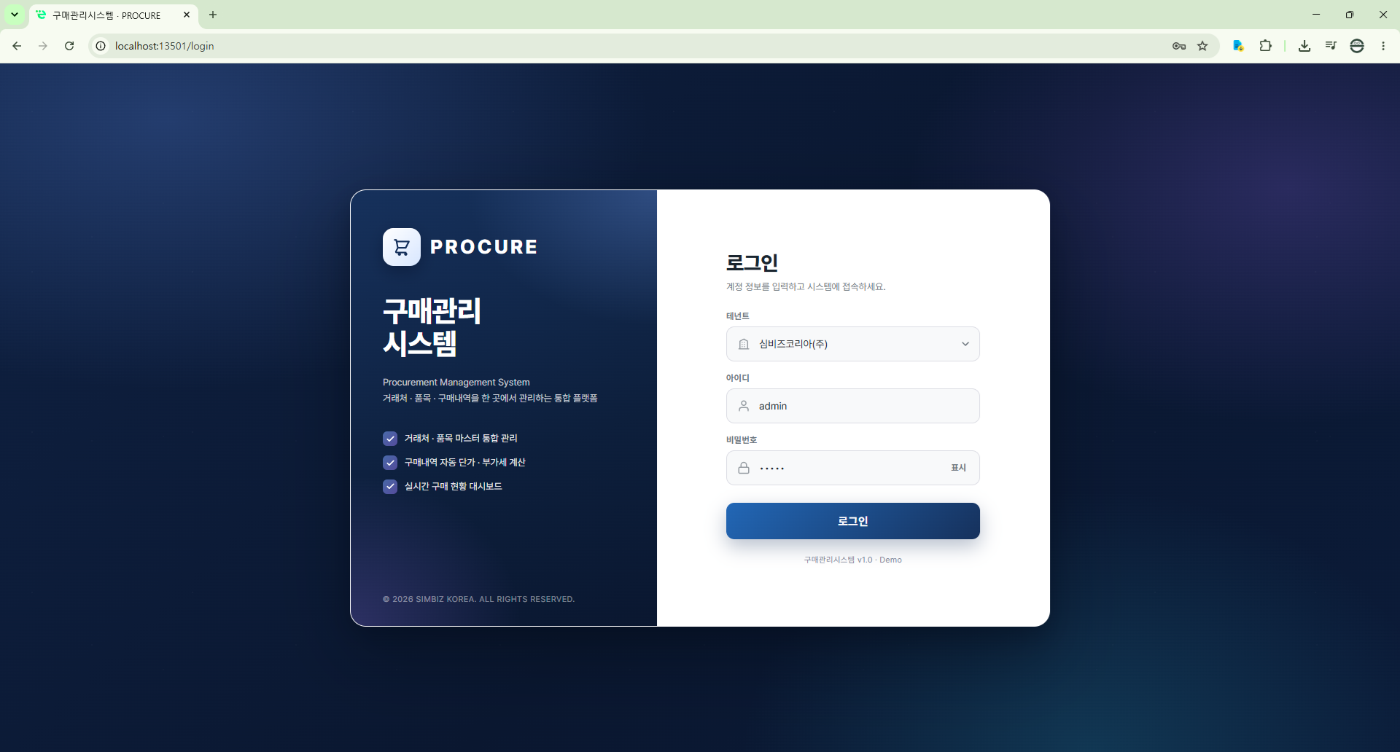
로그인

Slide 4
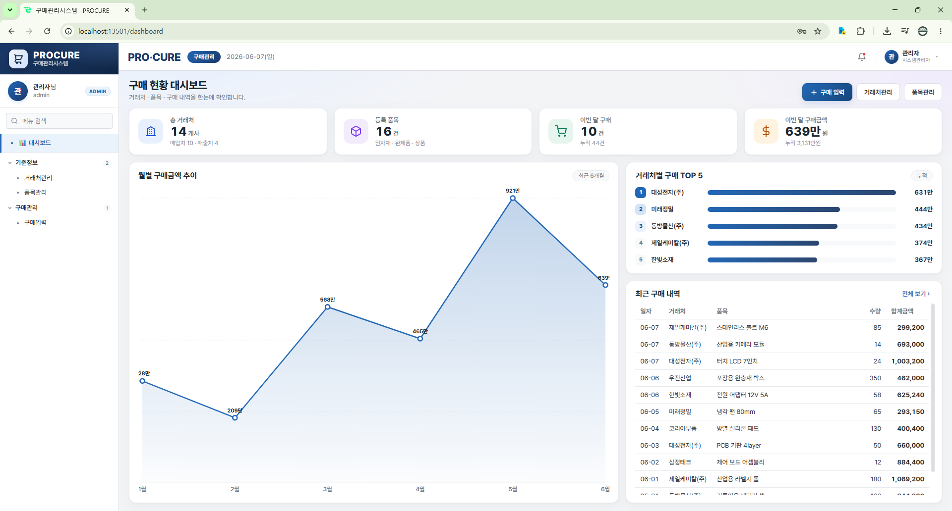
대시보드

Slide 5
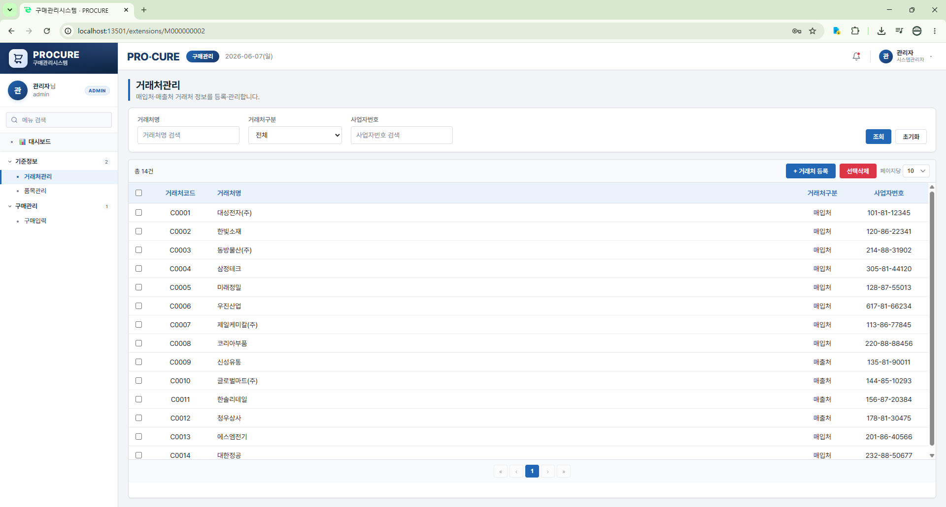
거래처관리

Slide 6
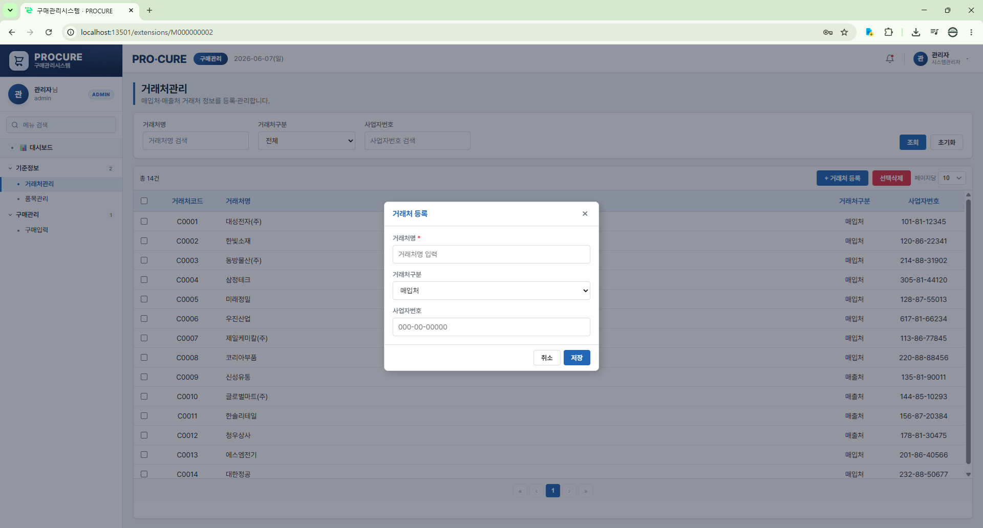
거래처관리

Slide 7
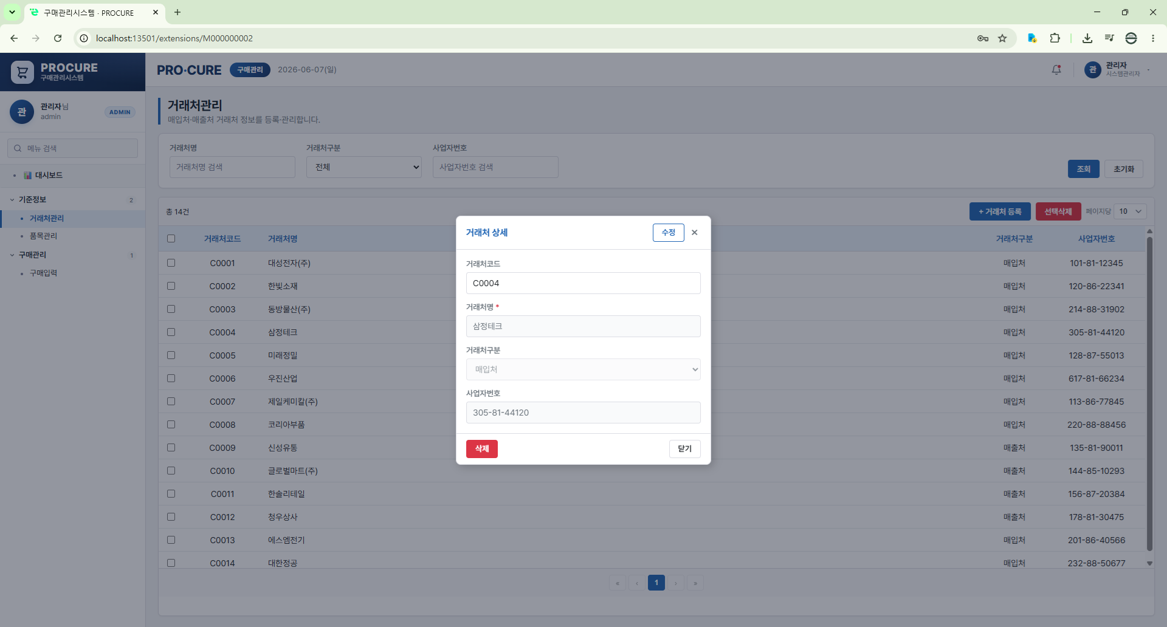
거래처관리

Slide 8
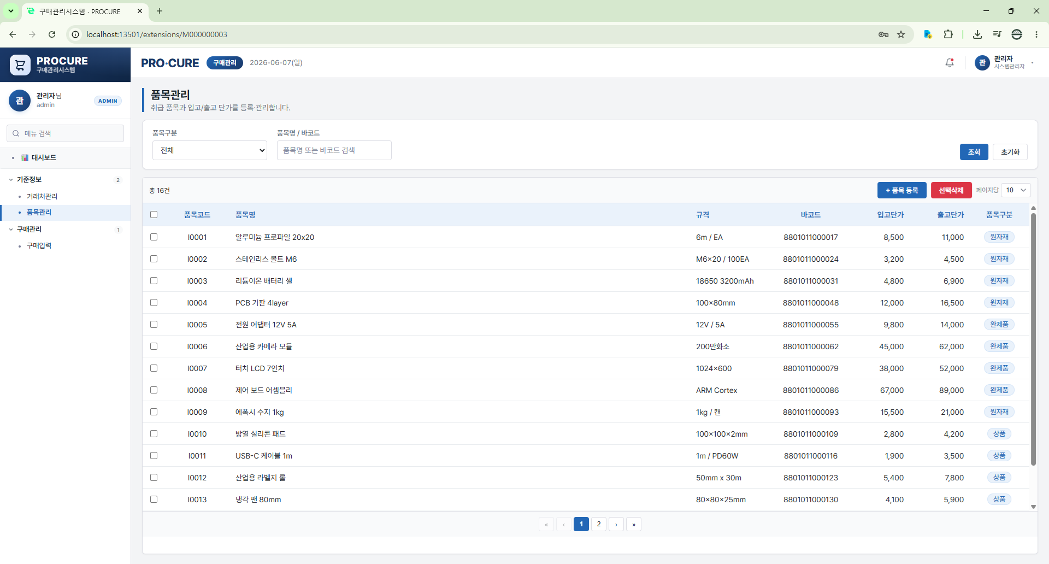
품목관리

Slide 9
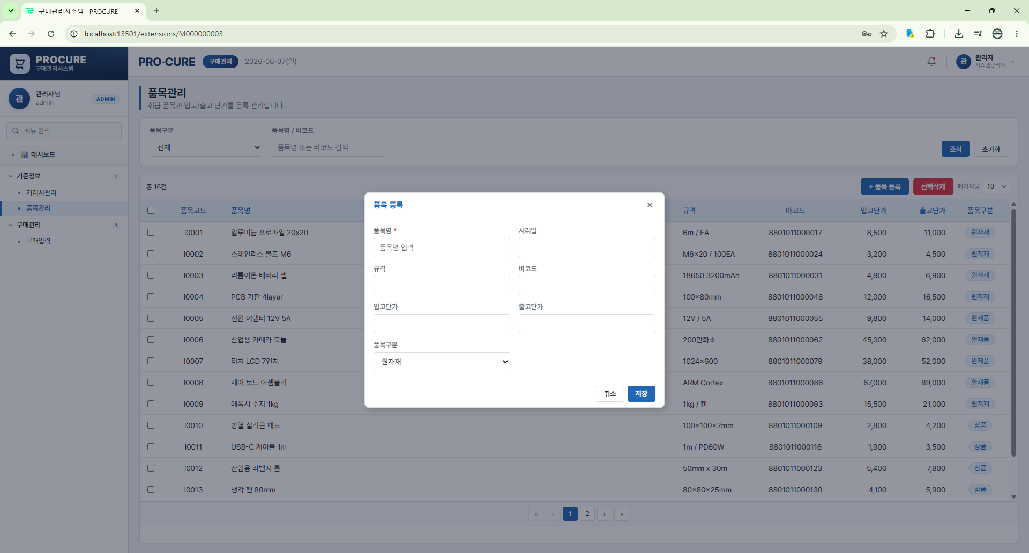
품목관리

Slide 10
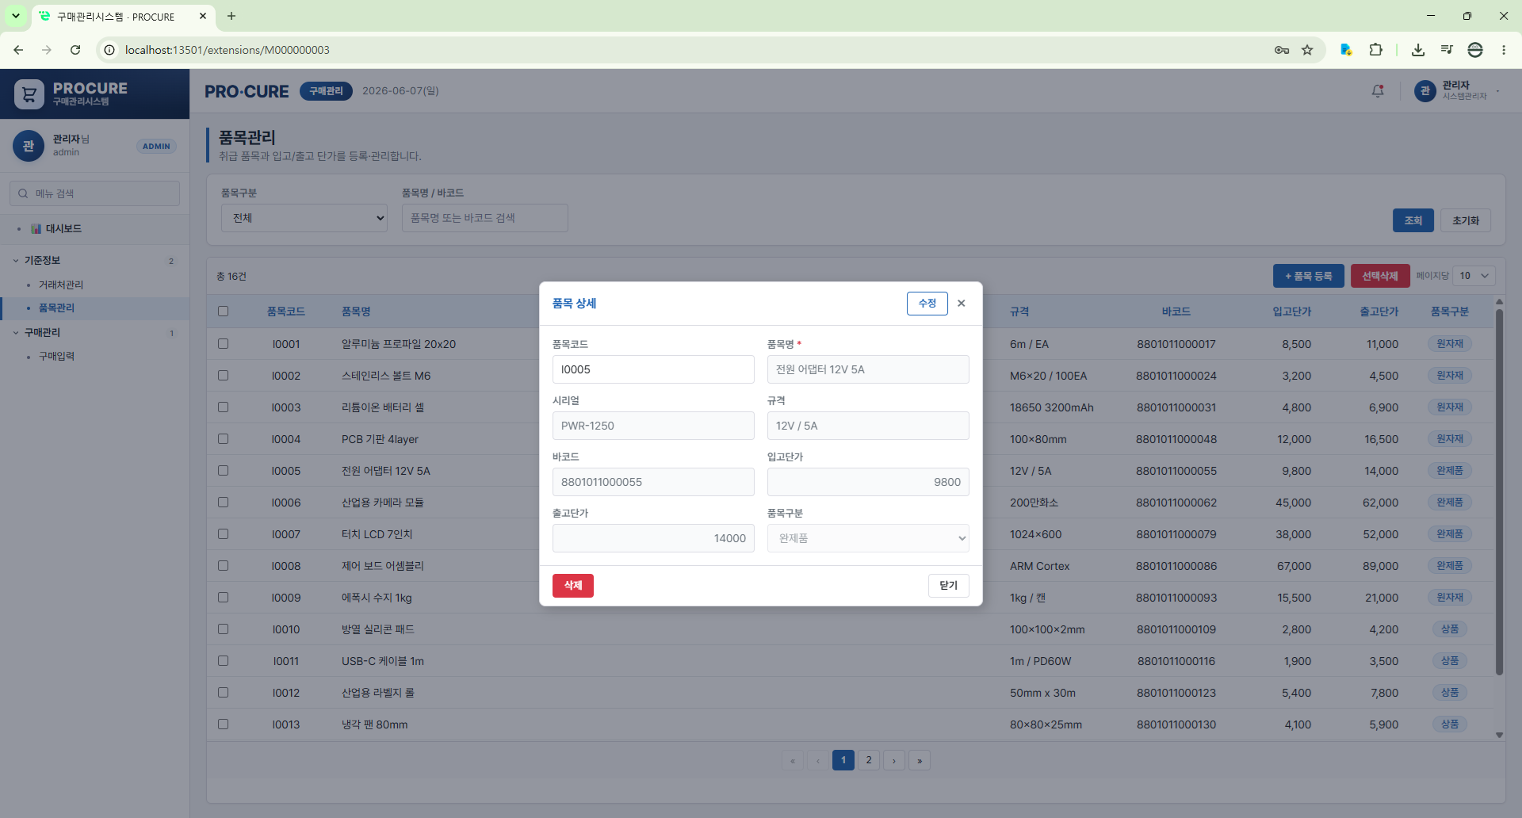
품목관리

Slide 11
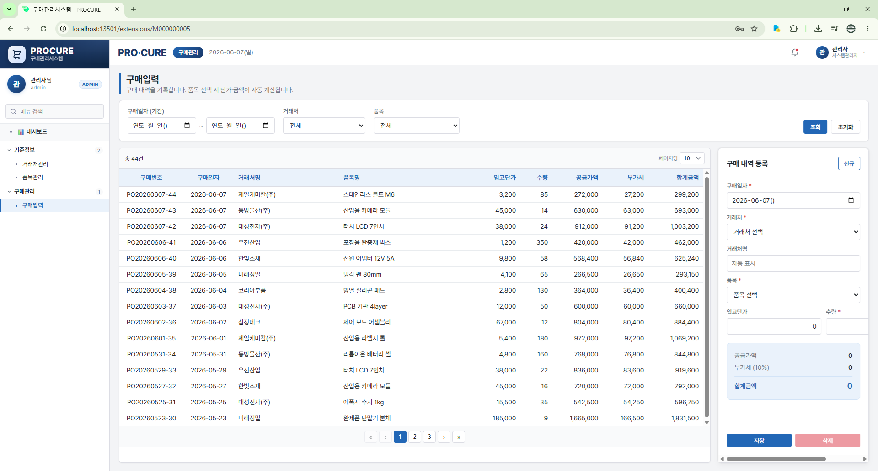
구매입력

Slide 12
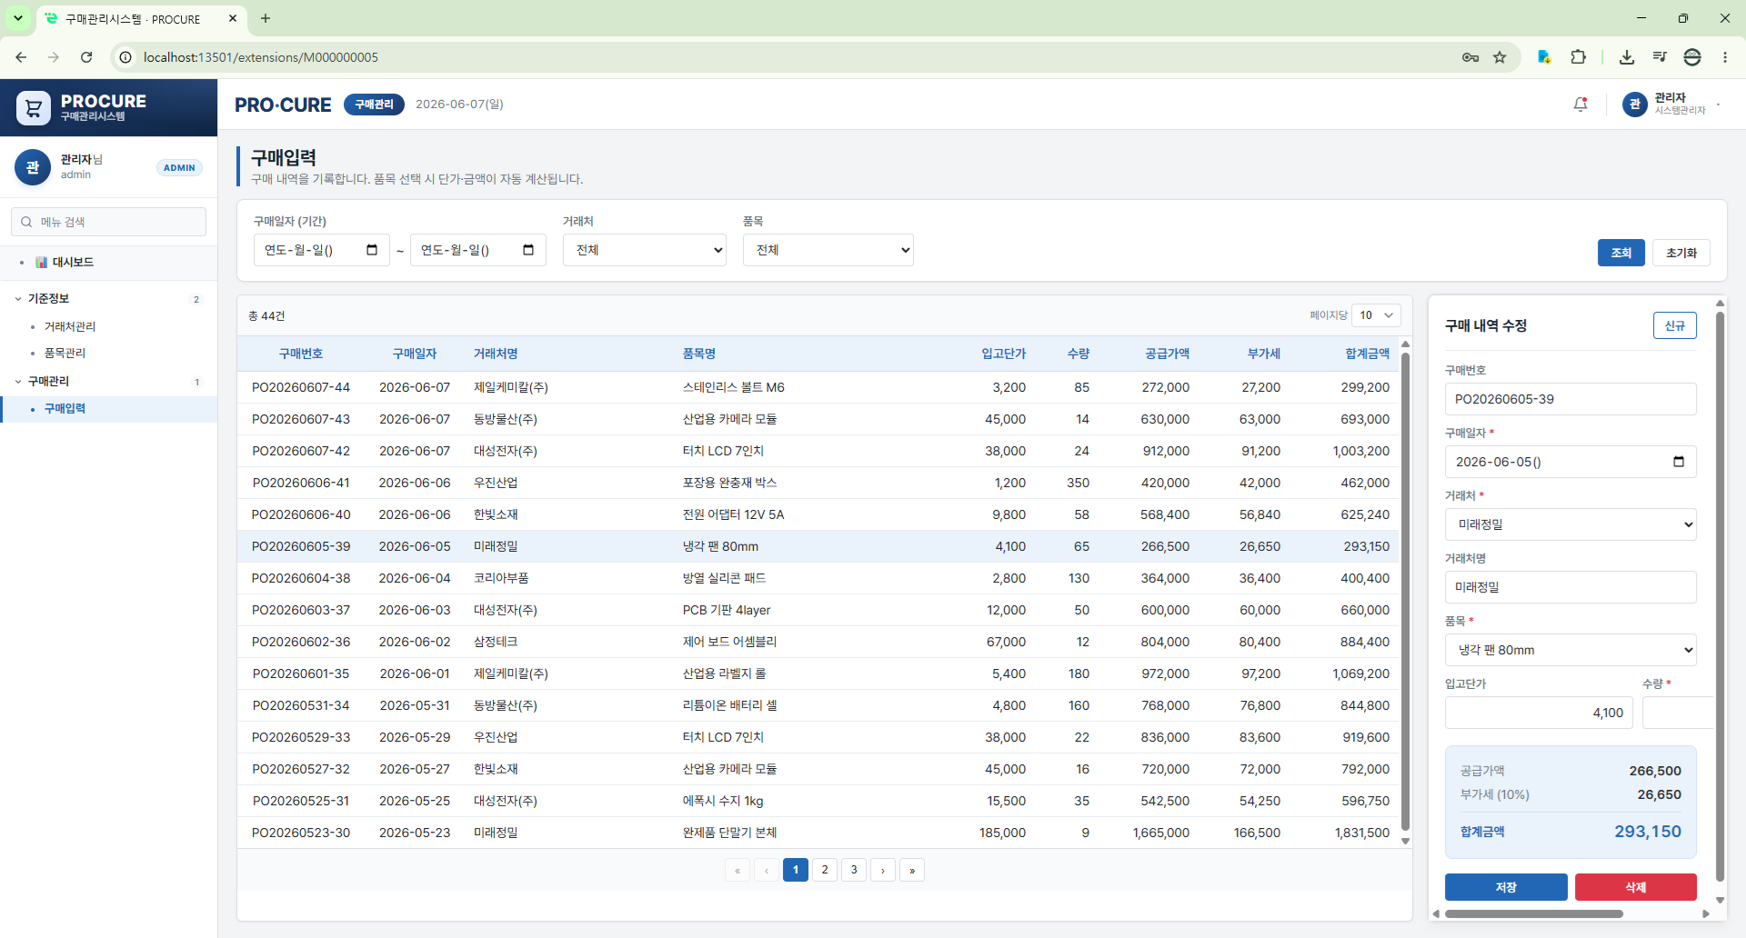
구매입력

